Slide 1
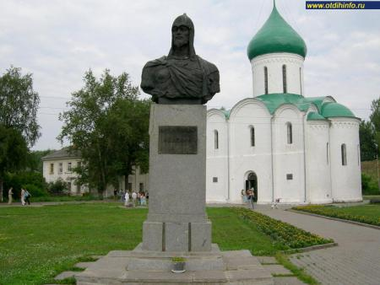
В 1220 году в Переяславле родился князь Александр Ярославич, который в 1240 в довольно юном возрасте смог разбить шведское войско на Неве, за что и получил прозвище Невский. Через два года состоялась еще более знаменитое сражение с крестоносцами на Чудском озере. В настоящее время на главной площади Переславля-Залесского стоит памятник известному полководцу.

Slide 3
Крепостная стена вокруг города была построена еще при Юрии Долгоруком. Стена была массивной, длина вала составляла 2,5 километра, ширина основания 30 метров, а высота вала от 10 до 17 метров. Первый кремль, построенный в Переславль-Залесском, был в два раза больше первого московского кремля

Slide 4
Еще при Юрии Долгоруком здесь был заложен Спасо-Преображенский храм, но строительство его завершилось уже после смерти основателя города. Собор был построен в 1157 году.

Slide 5
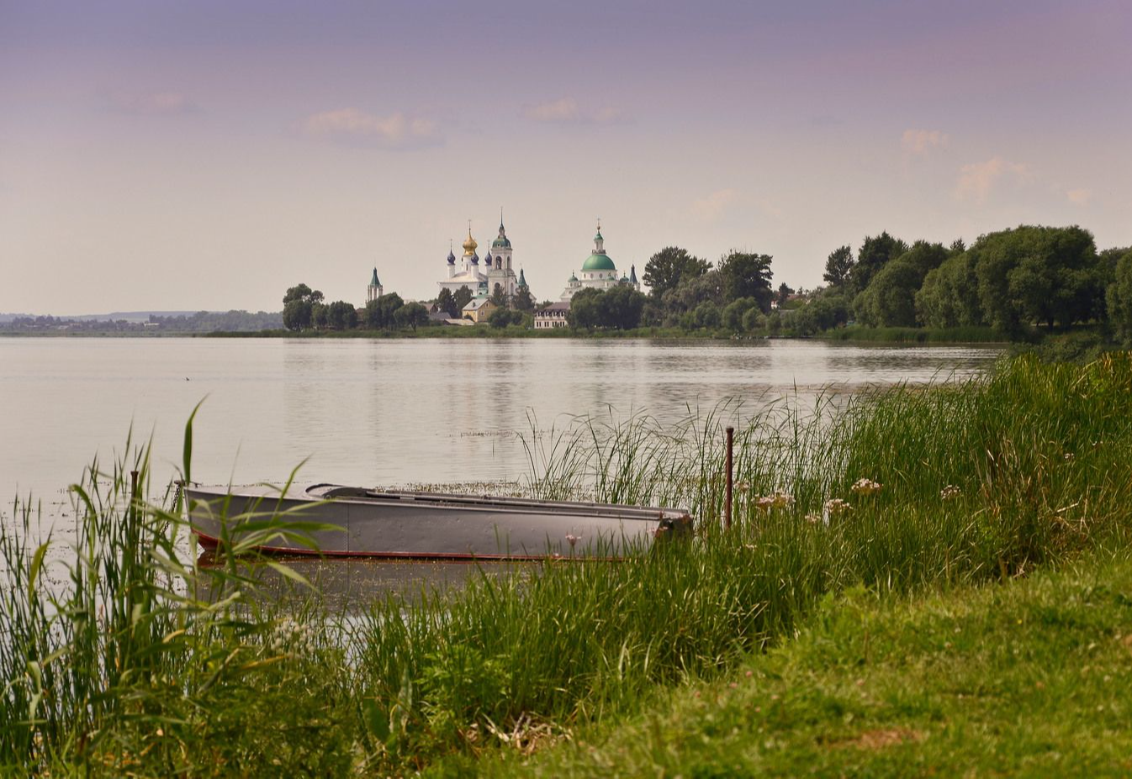
Плещеево озера в древности называлось Клещиным . Это один из самых больших и чистых водоемов в средней полосе России. Озеро имеет овальную форму, его наибольшая длина - 9,5 км, протяженность береговой линии - 28 км. По краям озеро мелководное, но в средней части максимальная глубина достигает 25 м. В озеро впадает множество небольших рек и ручьев, самая полноводная из них - Трубеж (она вытекает из обширного Берендеева болота, которое когда-то тоже было озером).

Slide 6
Переславль-Залесский можно назвать одной из «родин российского флота». Именно на Плещеевом озере в конце XVII века молодой царь Петр начал постройку «потешной флотилии».

Slide 7
До наших дней дошел один уцелевший ботик с символическим названием «Фортуна». Он выставлен в музее в трех километрах южнее города, на берегу Плещеева озера в том месте, где некогда располагалась верфь. Рядом установлен памятник Петру I.

Slide 8
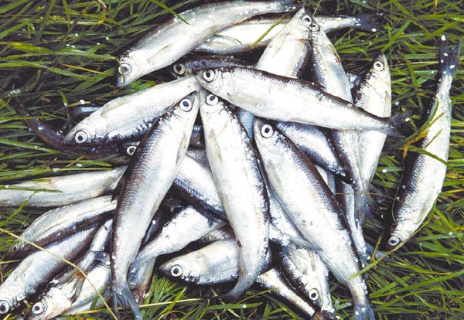
Царская селедка
Плещеево озеро знаменито так называемой «царской селедкой» - переяславской ряпушкой, пресноводной сельдью, которая водится только в этом озере и сохранилась, вероятно, с той поры, когда на месте озера было море. Для ее существования необходима чистая вода и постоянная температура. Эта рыба питается планктоном, и на удочку ее поймать почти невозможно.

